Slide 1
ΤΙΤΛΟΣ ΤΗΣ ΕΡΓΑΣΙΑΣ ΜΕ ΚΕΦΑΛΑΙΑ ΓΡΑΜΜΑΤΑ ΚΑΙ ΓΡΑΜΜΑΤΟΣΕΙΡΑ CALIBRI, ΜΕΓΕΘΟΥΣ 20 PT, ΕΝΤΟΝΗ
Αναρτημένη Ανακοίνωση Α007
ΕΠΩΝΥΜΟ ΚΑΘΕ ΣΥΓΓΡΑΦΕΑ, ΑΚΟΛΟΥΘΟΥΜΕΝΟ ΑΠΟ ΤΟ ΑΡΧΙΚΟ ΤΟΥ ΟΝΟΜΑΤΟΣ ΤΟΥ (ΜΕ ΚΕΦΑΛΑΙΑ ΓΡΑΜΜΑΤΑ), π.χ. ΣΥΓΓΡΑΦΕΑΣ Α., ΣΥΓΓΡΑΦΕΑΣ Β., ΣΥΓΓΡΑΦΕΑΣ Γ. Μέγεθος γραμματοσειράς 16 pt
Εργαστήριο, Σχολή, Πανεπιστήμιο ή Ερευνητικό Κέντρο όπου ανήκει ο κάθε ερευνητής, σύμφωνα με τις οδηγίες προετοιμασίας της περίληψης. Η αντιστοίχιση κάθε ερευνητή και του Εργαστηρίου/Σχολής θα γίνεται με τη χρήση αριθμών (βλέπε υπόδειγμα περίληψης). Μέγεθος γραμματοσειράς 14 pt
ΕΙΣΑΓΩΓΗ
Μία έως δύο σύντομες προτάσεις οι οποίες παρουσιάζουν το θεωρητικό υπόβαθρο της μελέτης, με 1-2 σχετικές βιβλιογραφικές αναφορές με το σύστημα Vancouver, ακριβώς όπως στην περίληψη (1). Η Εισαγωγή καταλήγει στο σκοπό της εργασίας. Γραμματοσειρά Calibri, μεγέθους 16 pt, πλήρης στοίχιση.
ΠΡΟΣΟΧΗ! ΑΚΟΛΟΥΘΗΣΤΕ ΠΙΣΤΑ ΤΟ ΥΠΟΔΕΙΓΜΑ
ΤΟ ΜΕΓΕΘΟΣ Ή Ο ΤΥΠΟΣ ΤΗΣ ΓΡΑΜΜΑΤΟΣΕΙΡΑΣ ΔΕΝ ΠΡΕΠΕΙ ΝΑ ΑΛΛΑΧΘΕΙ.
ΠΡΟΣΑΡΜΟΣΤΕ ΤΑ ΚΕΙΜΕΝΑ ΣΤΟ ΠΑΡΟΝ ΥΠΟΔΕΙΓΜΑ
ΜΕΘΟΔΟΣ
Παρουσιάζονται συνοπτικά οι συμμετέχοντες και η μεθοδολογία μετρήσεων-αξιολόγησης. Στην περίπτωση βιβλιογραφικής εργασίας, παρουσιάζεται συνοπτικά ο τρόπος συλλογής, αξιολόγησης και χρησιμοποίησης των πηγών/πληροφοριών.

Slide 2
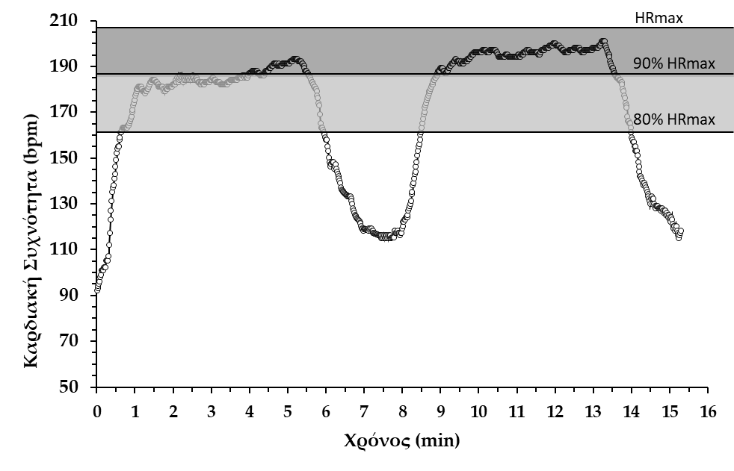
Αναρτημένη Ανακοίνωση 007
ΑΠΟΤΕΛΕΣΜΑΤΑ
Παρουσιάζονται τα κύρια αποτελέσματα με μορφή κειμένου, πινάκων (1-2), ή σχημάτων/γραφημάτων (1-2).
Πίνακες, Σχήματα και γραφήματα: Προσοχή ώστε τα κείμενα και η αριθμοί στους πίνακες και στα γραφήματα να είναι ευανάγνωστα (μέγεθος γραμματοσειράς όχι μικρότερο από 12 pt). Τα γραφήματα ή οι πίνακες μπορούν να μπουν δεξιά του πλαισίου των αποτελεσμάτων. Στην περίπτωση που δεν υπάρχουν πίνακες ή γραφήματα, το πλαίσιο των «Αποτελεσμάτων» θα εκτείνεται σε όλο το πλάτος της διαφάνειας.
Στην περίπτωση βιβλιογραφικής εργασίας, η ενότητα «Αποτελέσματα» δεν περιλαμβάνεται, αλλά γράφονται κατευθείαν τα Συμπεράσματα (βλέπε επόμενη ενότητα).
ΠΡΟΣΟΧΗ! ΑΚΟΛΟΥΘΗΣΤΕ ΠΙΣΤΑ ΤΟ ΥΠΟΔΕΙΓΜΑ
ΤΟ ΜΕΓΕΘΟΣ Ή Ο ΤΥΠΟΣ ΤΗΣ ΓΡΑΜΜΑΤΟΣΕΙΡΑΣ ΔΕΝ ΠΡΕΠΕΙ ΝΑ ΑΛΛΑΧΘΕΙ.
ΠΡΟΣΑΡΜΟΣΤΕ ΤΑ ΚΕΙΜΕΝΑ ΣΤΟ ΠΑΡΟΝ ΥΠΟΔΕΙΓΜΑ
Σχήμα 1. Καρδιακή συχνότητα κατά τη διάρκεια….
ΣΥΜΠΕΡΑΣΜΑΤΑ
Παρουσιάζονται τα κύρια συμπεράσματα σε μορφή bullet points
Τα συμπεράσματα θα πρέπει να βασίζονται στα δεδομένα που έχουν παρουσιαστεί στα αποτελέσματα
Στην περίπτωση βιβλιογραφικής εργασίας, παρουσιάζονται και συζητούνται συνοπτικά τα κύρια ευρήματα σε μορφή bullet points
ΒΙΒΛΙΟΓΡΑΦΙΚΕΣ ΑΝΑΦΟΡΕΣ
Krustrup P, Mohr M, Steensberg A, Bencke J, Kjaer M, Bangsbo J. Muscle and blood metabolites during a soccer game: implications for sprint performance. Med Sci Sports Exerc. 2006; 38(6): 1165-1174.
Μέγεθος γραμματοσειράς 14 pt. Όχι πάνω από τρεις αναφορές.
Το σύστημα βιβλιογραφικών αναφορών είναι το Vancouver.

